Slide 1

Generating In-game 3D Self-Expression using Motion Diffusion Model
Team E: Unreal Neural
박수호 이재훈 제해찬 조용현 차승종
Notes:
Motion diffusion model

Slide 2
Contents
Motion Diffusion Model
Representation of Motion in Unreal Engine
Unreal Engine Plugin Process
Notes:
유저나 개발자에게 인풋을 받아서 결과물(모션)을 생성해서 캐릭터에 적용하는 전반적인 과정을 설명하려함

Slide 3
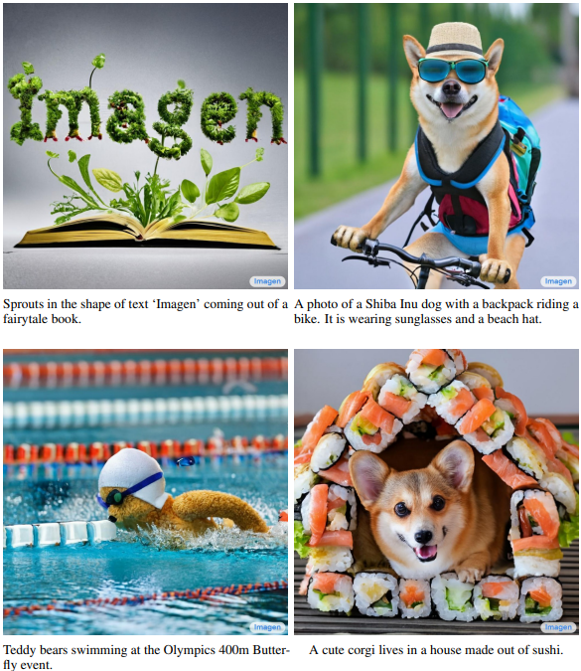
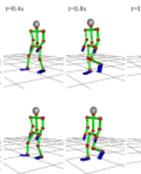
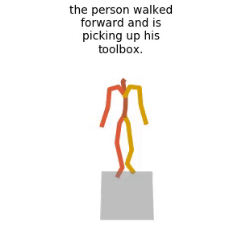
Motion diffusion model
Motion Diffusion Model
Text-to-image Diffusion model
Motion Generation

Slide 4
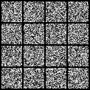
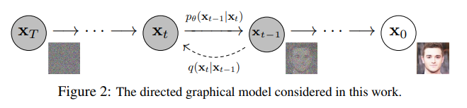
Motion diffusion model
What is diffusion model?
→ a method of creating data that is similar to a set of training data
Diffusion process
Reverse diffusion process
Ref: Jonathan Ho, Ajay Jain, and Pieter Abbeel. Denoising diffusion probabilistic models. Advances in Neural Information Processing Systems, 33:6840–6851, 2020
Notes:
학습과정에서 training 데이터에 지속적으로 noise를 추가해서 데이터를 망가뜨리는데 이걸 diffusion proces라고 합니다.
반대로 망가진 데이터에서 다시 denoising을 통해 원상복구하는 과정을 학습 시키는데 이 과정을 reverse diffusion process

Slide 5
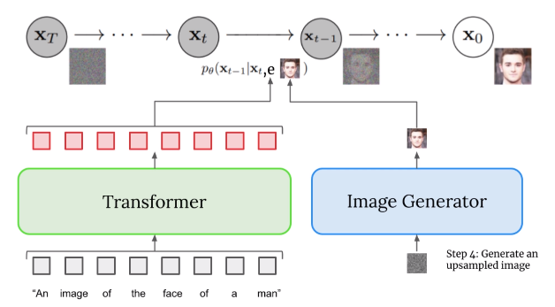
Motion diffusion model
How diffusion model control the generation of image via text?
→ Key idea: Caption(text) conditioning
Ref: Chitwan Saharia, William Chan, Saurabh Saxena, Lala Li, Jay Whang, Emily Denton, Seyed Kamyar Seyed Ghasemipour, Burcu Karagol Ayan, S Sara Mahdavi, Rapha Gontijo Lopes, et al. Photorealistic text-to-image diffusion models with deep language understanding
Notes:
Goal if text-to-image generation is to create images that encapsulate the semantic information of the caption.
By conditioning on encoding information, the model can learn denoising process with text input.

Slide 6
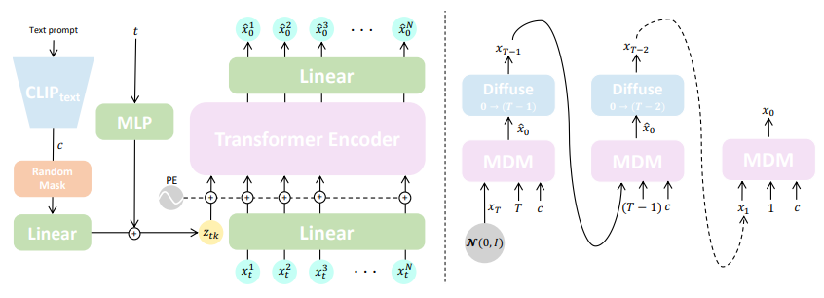
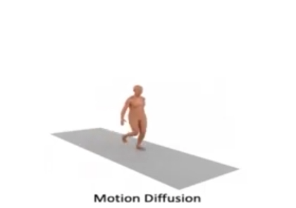
Motion diffusion model
What is Motion Diffusion Model?
→ A diffusion-method based model generating human motion.
Notes:
앞서 말한 text에서 이미지를 생성하는 방법을 통해 모션을 생성하는 모델을 모션 디퓨전 모델이라고함 ㅇㅇ
따라서 text tensor를 diffusion 모델에 흘려주면 denoising과정에서 이 text를 참고하여 관련된 모션 생성.
추가적으로 denoising을 위해 transformer구조를 사용함

Slide 7
Motion diffusion model
SOTA model
Our selection
T2M-GPT: Generating Human Motion from Textual Descriptions with Discrete Representations (CVPR 2023)
78 hours to train on one Tesla V100
MDM: Motion Diffusion Model (ICLR 2023)
3 days on a single NVIDIA GeForce RTX 2080 Ti
Most realistic model to train with good performance
Notes:
트레이닝 코스트 비교
우리가 사용하는 모델은 소타 모델은 아니다. 하지만,

Slide 8
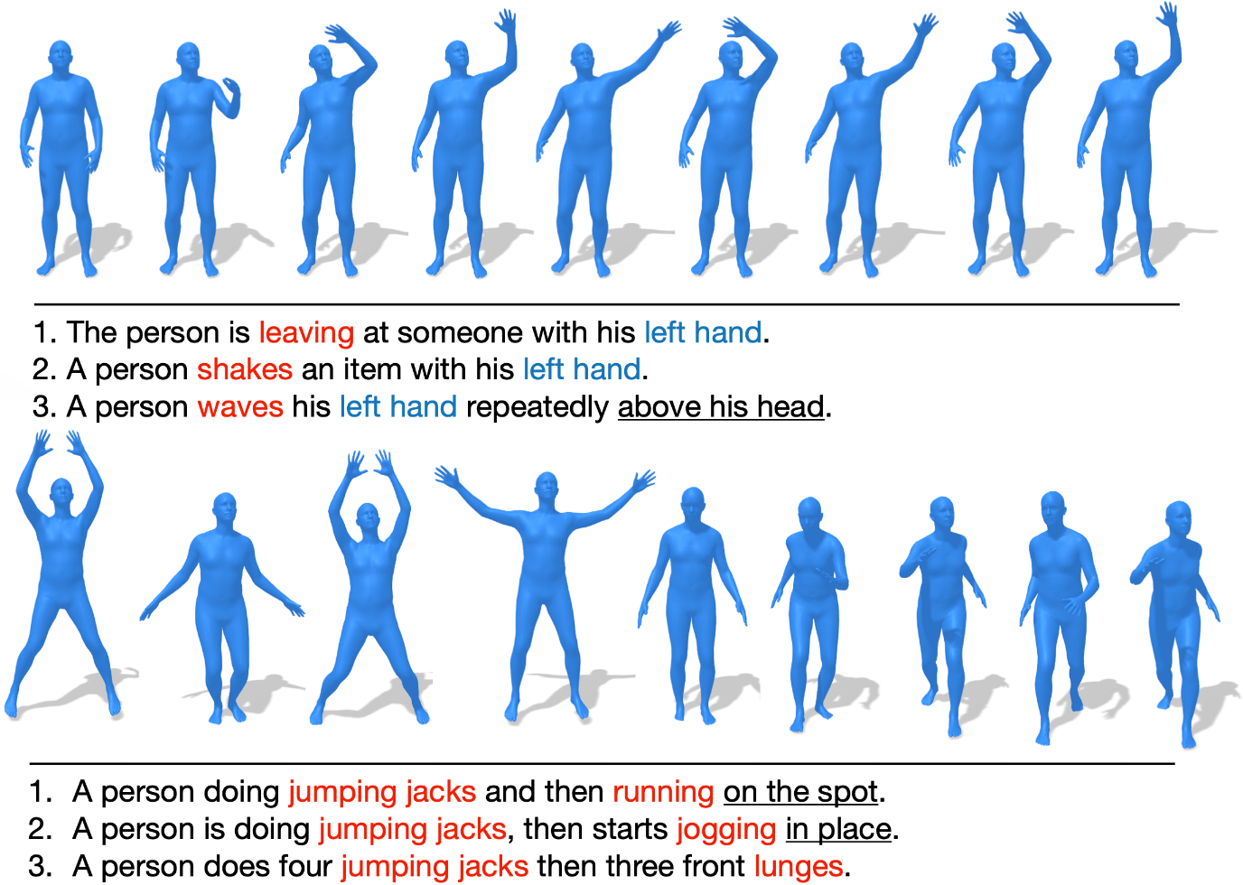
Motion diffusion model
Dataset of motion diffusion model
HumanML3D: 3D Human Motion-Language Dataset
Notes:
The dataset has several text captions for one motion.

Slide 9
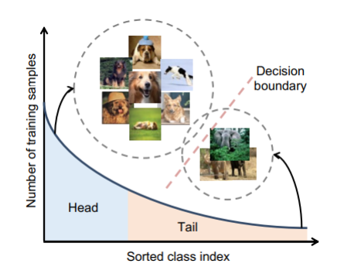
Motion diffusion model
What is Long tail problem?
Notes:
롱 테일 문제에 대한 설명
하지만 데이터셋에 롱테일 문제점이 있었다.
일단 롱테일 문제점이란 데이터에 대해서 모든 클래스에 대해서 데이터가 일정하지 않은 것을 의미한다.

Slide 10
Motion diffusion model
Long tail problem in HumanML3D dataset: The dataset may be weak to express emotion
Key word | Number of key words in dataset
aggressively | 64
angrily | 46
sadly | 12
unhappily | 0
Notes:
데이터 셋에 어떤 롱테일 문제가 있는지 설명
감정표현에 따른 데이터의 개수가 다르다

Slide 11
Motion diffusion model
How to deal with the long tail problem
Using data augmentation
a person walks sadly towards the screen then pivots and walks back to the top.
= a person walks unhappily towards the screen then pivots and walks back to the top.
a man aggressively kicks an object to the left using his right foot
= a man angrily kicks an object to the left using his right foot
Can increase the number of data related to emotion
Notes:
이런 롱테일 문제점을 어떻게 해결할 것인가?
모션데이터를 얻기는 굉장히 힘들다 따라서 데이터 어그멘테이션으로 해결
-> 이모션에 관련된 데이터가 많아진다면, 모델이 다양한 데이터에서 샘플해서 학습에 참고할 수 있으므로 성능이 오를 것을 기대할 수 있다.

Slide 12
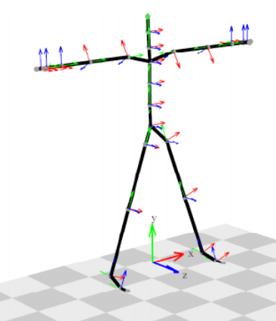
Motion in Unreal Engine
How to represent human movement in an unreal engine
After dividing a person into 24 joints, the movement of each joint is expressed as an Euler angle in the x, y, and z directions.
Notes:
Unreal Engine에서 사람의 motion을 표현하는 방법은, 먼저 사람을 총 24개의 관절로 표현하고, 각 관절의 움직임을 x, y, z방향의 오일러 각도로 정의하여 움직임을 표현하게 된다.

Slide 13
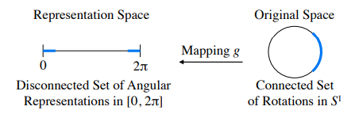
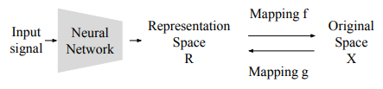
Rotation Representation
3D representations are not ideal for network regression
→ Discontinuous representations should in many cases be harder to approximate by neural networks than continuous ones.
Ref: Yi Zhou, Connelly Barnes, Jingwan Lu, Jimei Yang, and Hao Li. On the Continuity of Rotation Representations in Neural Networks. Proceedings of the IEEE/CVF Conference on Computer Vision and Pattern Recognition (CVPR), 2019, pp. 5745-5753
Notes:
그러나 이렇게 각 관절의 회전을 단순히 x, y, z방향으로의 오일러 각도로만 표현하게 되면, 모델 학습 시 효율이 급격하게 감소하는 문제가 발생한다. 회전은 연속적으로 일어나지만, 그에 대응되는 각도는 연속적이지 않기 때문이다. 가장 간단한 예시로 0도와 2pi가 original space에서는 서로 같은 값이지만, representation space에서는 양 끝단에 존재하게 된다는 문제가 발생한다.
이러한 문제를 해결하기 위해 논문에서는 Original space를 rotation matrix로 표현하고, 이를 continuous representation space에 대응시킬 수 있는 적절한 g를 제시한다.

Slide 14
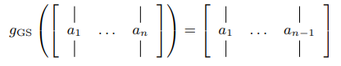
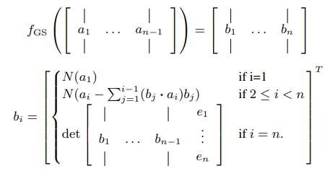
Rotation Representation
Original space to Representation space: Simply drops the last column vector of the input matrix
Representation space to Original space: Gram-Schmidt-like process
Notes:
먼저 3차원 공간에서의 회전 즉, Original space를 3 * 3의 회전 행렬로 정의한다.
그 다음, Original space를 Representation Space로 mapping하는 g함수의 경우 단순히 input matrix 의 마지막 열을 drop하면 된다.
논문에 이렇게 만들어진 Representation Space가 continuous space가 됨이 수학적으로 정의되어 있으나, 발표에서는 생략하도록 하겠다.
Representation space를 다시 Original space로 mapping하는 과정은 아래 함수를 따르면 된다.

Slide 15
Rotation Representation
Data Flow
“Input text”
Model
Output (6d)
fbx file for Unreal Engine
3 * 3 rotation matrix
Euler angle
: Already implemented
: Needs to be implemented
Notes:
정리하자면 model의 output은 각 관절의 움직임을 6d data로 표현한 값이다. 우리는 이 data를 다시 fbx 파일에 쓰이는 Euler angle로 변환하는 과정을 구현해야 한다. 먼저 6d data를 이전 슬라이드의 fGS함수를 통해 3*3 rotation matrix로 변환하고, 회전 행렬을 다시 오일러 각도로 변환하는 과정을 거친다.
그 다음 fbx 포맷에 맞게 데이터들을 합치는 과정을 통해 unreal engine에서 동작하는 fbx 파일을 생성할 수 있다.

Slide 16
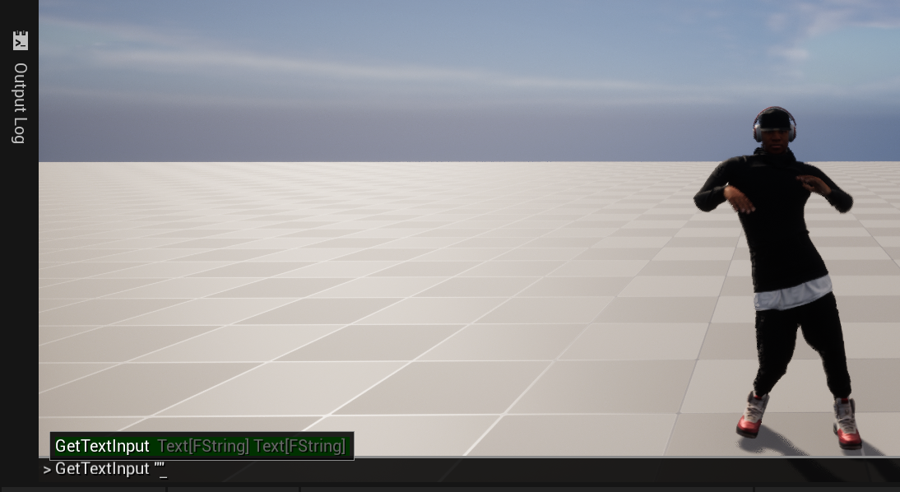
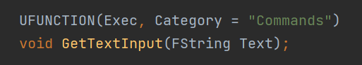
Step 1. Getting Text Input
Two way to get input
Text GUI (for game players)
Custom command (for developers)
Declaration
Command
Notes:
두가지 방식의 텍스트 입력 방식을 제공할 예정
Text UI: 유저는 채팅창 같은 Text ui를 통해 텍스트를 입력할 수 있다.
Custom Command: 개발자의 경우 추가로 커맨드를 통해 s tring variable을 파라미터로 해서 함수를 직접 호출할 수 있다. Exec 매크로와 함께 함수를 선언하면 언리얼엔진 커맨드에서 함수를 호출할 수 있다.

Slide 17

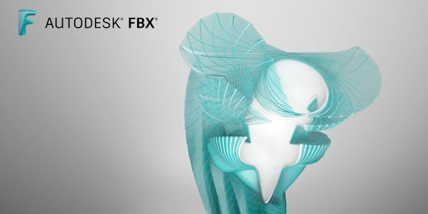
Step 2. Generating And Importing Motion
Run our model with given text input
C++ ONNX Runtime
Convert output into fbx format
FBX SDK
Import the fbx animation to project.
Notes:
해찬님 파트에서 따로 자세히 설명할거라고 언급하시고 여기서는 간단하게 오닉스가 뭔지, fbx 생성 과정이 어떻게 되는지 간략히 설명하고 넘어가면 될거같습니다
오닉스 형태의 모델을 ONNX Runtime api를 사용하여 C++에서 실행하여 모션 데이터를 생성한다.
오닉스 설명: ONNX Runtime is a cross-platform machine-learning model accelerator. You can convert models from PyTorch, Tensorflow, and other frameworks to ONNX.
2. 생성된 텐서 형태의 모션데이터를 fbx sdk를 사용하여 fbx 포맷으로 변환한다.
Fbx sdk 설명: FBX SDK is a C++ software development platform and API toolkit that allows content vendors to transfer existing content into the FBX format with minimal effort.
3. Fbx포맷으로 변경하면 드디어 언리얼엔진에 모션을 임포트할 수 있다.

Slide 18
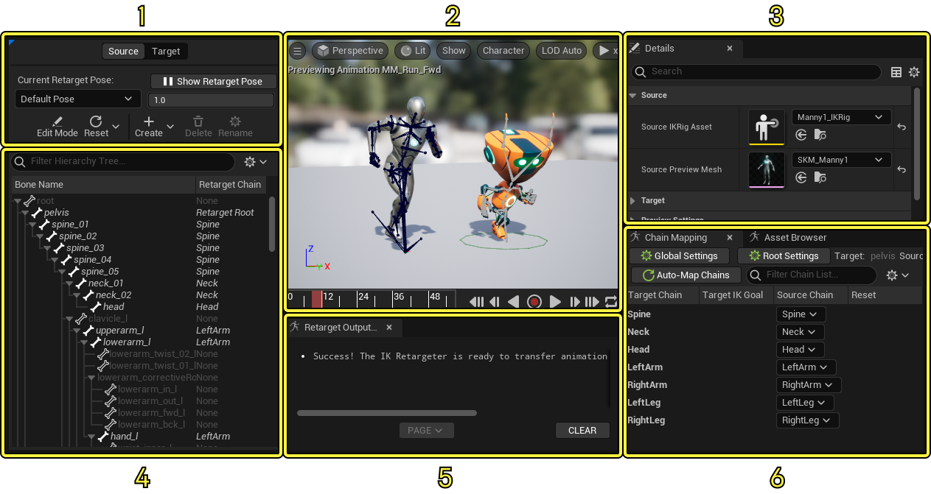
Step 3. Retargeting Animation
Notes:
우리는 SMPL 캐릭터를 대상으로 모션을 생성하기 때문에 뼈 구조가 다르거나 뼈 이름을 다르게 쓰는 캐릭터의 경우 우리의 모션을 직접 적용할 수 없다.
리타게팅은 스켈레톤이 다른 캐릭터에도 모션을 적용할 수 있도록 모션을 tranfser하는 것을 말한다. 리타게팅을 하면 뼈 구조가 다른 캐릭터도 우리 모션을 사용할 수 있게 된다.
아래는 UI의 각 섹션별 기능(필요없으면 빼도됩니다)
Retarget Pose, where you can edit, save, and import the base retarget poses on either the source or target character.
2.Viewport, where you preview and debug the source and target characters being retargeted
3. The Details panel, which displays properties for your selected item or when other modes are active.
4. Hierarchy, which displays a filterable list of bones and their assigned chains on either character.
5. Retarget Output Log, which displays debug information, warnings, and errors indicating the current status of your IK Retargeter.
6. Chain Mapping, which is used to map target chains to source chains.

Slide 19
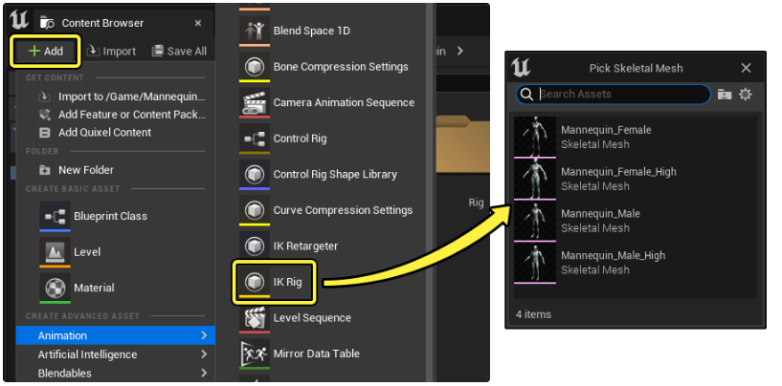
Step 3. Retargeting Animation
Notes:
사실 슬라이드 통째로 빼도 무방할듯합니다 리타게팅 정보는 “IK Rig” asset에 저장된다
플러그인을 통해 생성된 모션을 준비된 IK Rig에 연결하는 함수를 제공할 예정.
맨 처음에 한번만 세팅해두면 이후에 플러그인으로 생성된 모션들은 모두 자동으로 리타게팅된다.

Slide 20
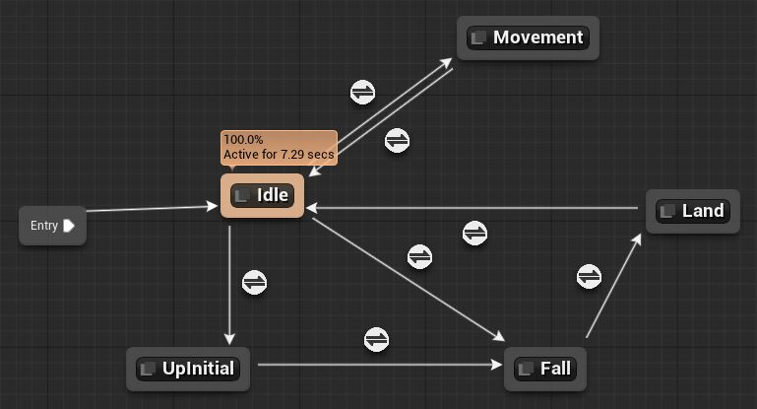
Step 4. Setting Animation State Machine
Notes:
언리얼엔진에서는 캐릭터의 상태를 스테이트머신으로 관리한다.
현재 스테이트에 따라 다른 애니메이션이 재생된다
가만히 서있을때(idle)일 때의 모션, 움직임 상태(movement)일때의 걷기 모션, 추락 중(fall)일때의 추락 모션 등 스테이트 마다 모션을 할당한다.
런타임 도중에 생성한 애니메이션을 새로운 스테이트에 추가하거나 기존의 스테이트의 애니메이션을 변경할 수 있도록 함수를 제공할 예정.
개발자의 의도에 따라 생성한 모션을 다양한 방식으로 발동하게 할 수 있다.

